Slide 1
Présentation des résultats préliminaires du diagnostic territorial de la Grande Région (Action 3 – Projet SDT GR) Präsentation der vorläufigen Ergebnisse der Territorialdiagnostik der Großregion (Aktion 3 - REK-GR Projekt)
16 novembre 2018, Kaiserslautern

Slide 2
Plan / Aufbau
Introduction / Einführung
Présentation générale du diagnostic territorial / Generelle Darstellung der Territorialdiagnostik
Cahier n°1 - Dynamiques démographiques et besoins territoriaux / Heft n°1 - Räumliche Herausforderungen des demografischen Wandels
Cahier n°2 - Mobilité/ Heft n°2 - Mobilität
Cahier n°3 - Développement économique / Heft n°3 - Wirtschaftliche Entwicklung
Cahier n°4 – Environnement-Energie / Heft n°4 – Umwelt-Energie

Slide 3
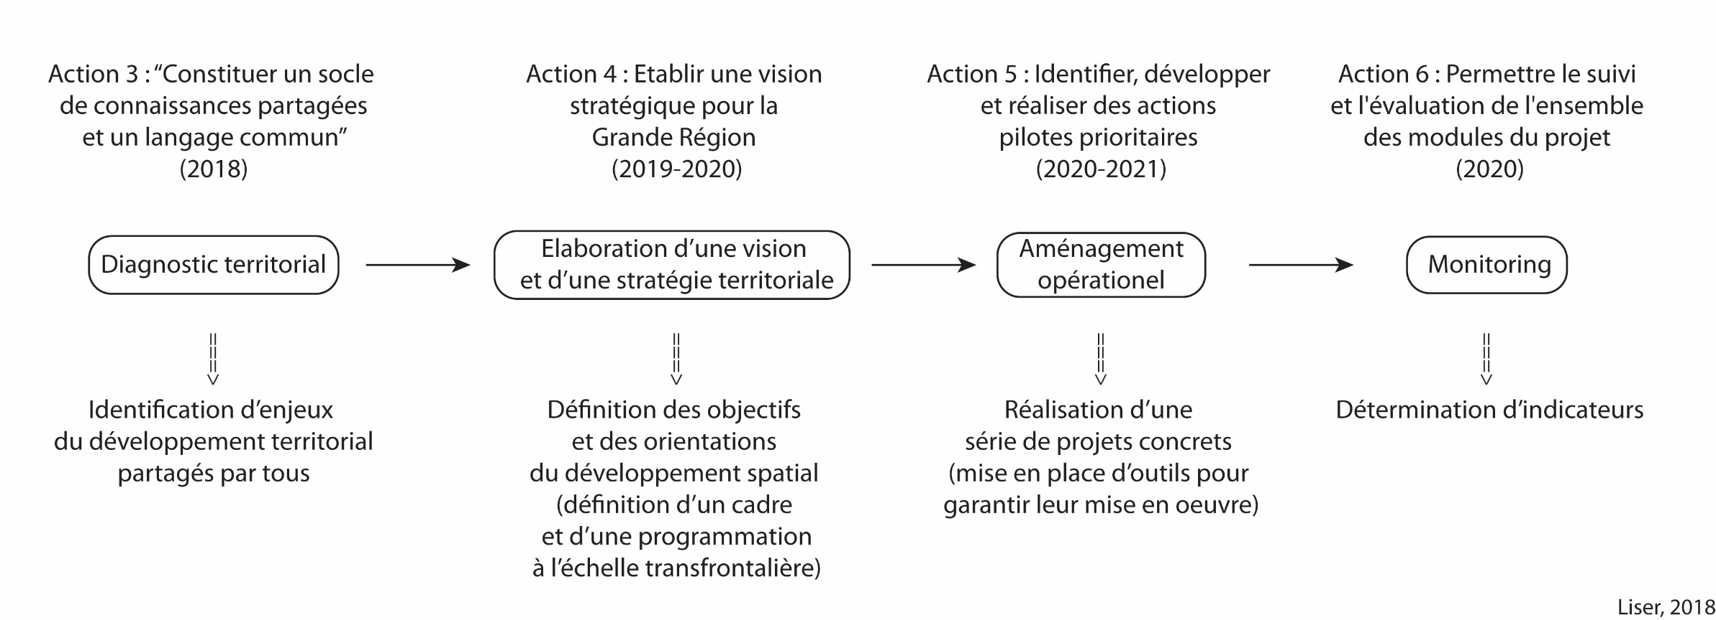
1. Introduction / Einführung
Objectif général du projet SDT GR / Allgemeines Ziel des REK-GR Projektes
L’élaboration d’une stratégie territoriale à l’échelle de la Grande Région / Entwicklung einer territorialen Strategie auf der Ebene der Großregion
Concevoir ce travail comme un processus / Konzeption dieser Arbeit als Prozess

Slide 4
1. Introduction / Einführung
Objectif général du projet SDT GR / Allgemeines Ziel des REK-GR Projektes
L’élaboration d’une stratégie territoriale à l’échelle de la Grande Région / Entwicklung einer territorialen Strategie auf der Ebene der Großregion
Concevoir ce travail comme un processus / Konzeption dieser Arbeit als Prozess

Slide 5
2. Présentation générale du diagnostic territorial Generelle Darstellung der Territorialdiagnostik
Objectifs de l’étude - Zielsetzung der Studie
Dresser un tableau général du développement spatial en Grande Région à travers une série d’indicateurs et de cartes / Einen allgemeinen Überblick über die Raumentwicklung in der Großregion durch eine Reihe von Indikatoren und Karten zu geben
Limites de l’étude - Einschränkungen der Studie
Manque des données statistiques harmonisées et comparables (définition des indicateurs, temporalité, résolution spatiale) / Fehlende harmonisierte und vergleichbare statistische Daten (Definition von Indikatoren, Zeitlichkeit, räumliche Auflösung)
Abandon d‘indicateurs / Aufgabe von Indikatoren
« Bricolage pragmatique » pour pallier ces manques / « Pragmatisches Heimwerken », um diese Lücken zu schließen
Précaution dans les interprétations des résultats / Vorsicht bei der Interpretation der Ergebnisse

Slide 6
Etat des lieux sur les données / Dateninventur
Problématiques traitées | Indicateurs | Disponibilité des données
Dynamique démographique | Densité de la population (et variation de la densité de population) | offices statistiques nationales/régionales
 | Taux de croissance annuel moyen de la population | offices statistiques nationales/régionales
 | Taux de variation annuel de la population dû au solde naturel | manque de précision
 | Taux de variation annuel de la population dû au mouvement migratoire | manque de précision
 | Projection démographique | SIG GR (OIE)
Vieillissement de la population | Indice de vieillissement | offices statistiques nationales/régionales
 | Taux de dépendance démographique | offices statistiques nationales/régionales
 | Population de 80 ans et + | offices statistiques nationales/régionales
 | Taux de couverture d’accueil des personnes âgées | offices statistiques nationales/régionales
Mutation de la population active | Evolution de la population en âge de travailler | offices statistiques nationales/régionales
 | Evolution de la population active (au lieu de résidence) | partielle
 | Evolution de la répartition de l’emploi au lieu de travail | partielle
Cohésion sociale et territoriale | Evolution du revenu médian par ménage | non comparable
 | Evolution du taux de chômage | offices statistiques nationales/régionales
 | Evolution des catégories socio-professionnelles des résidents | offices statistiques nationales/régionales
 | Part de la population étrangère + Evolution | manque de précision
Coopérations sanitaires transfrontalières | Equipements hospitaliers | offices statistiques nationales/régionales
 | Coopération transfrontalière dans le domaine de la santé | EU projects database

Slide 7
3. Cahier n°1 - Dynamiques démographiques et besoins territoriaux 3. Heft n°1 - Räumliche Herausforderungen des demografischen Wandels

Slide 8
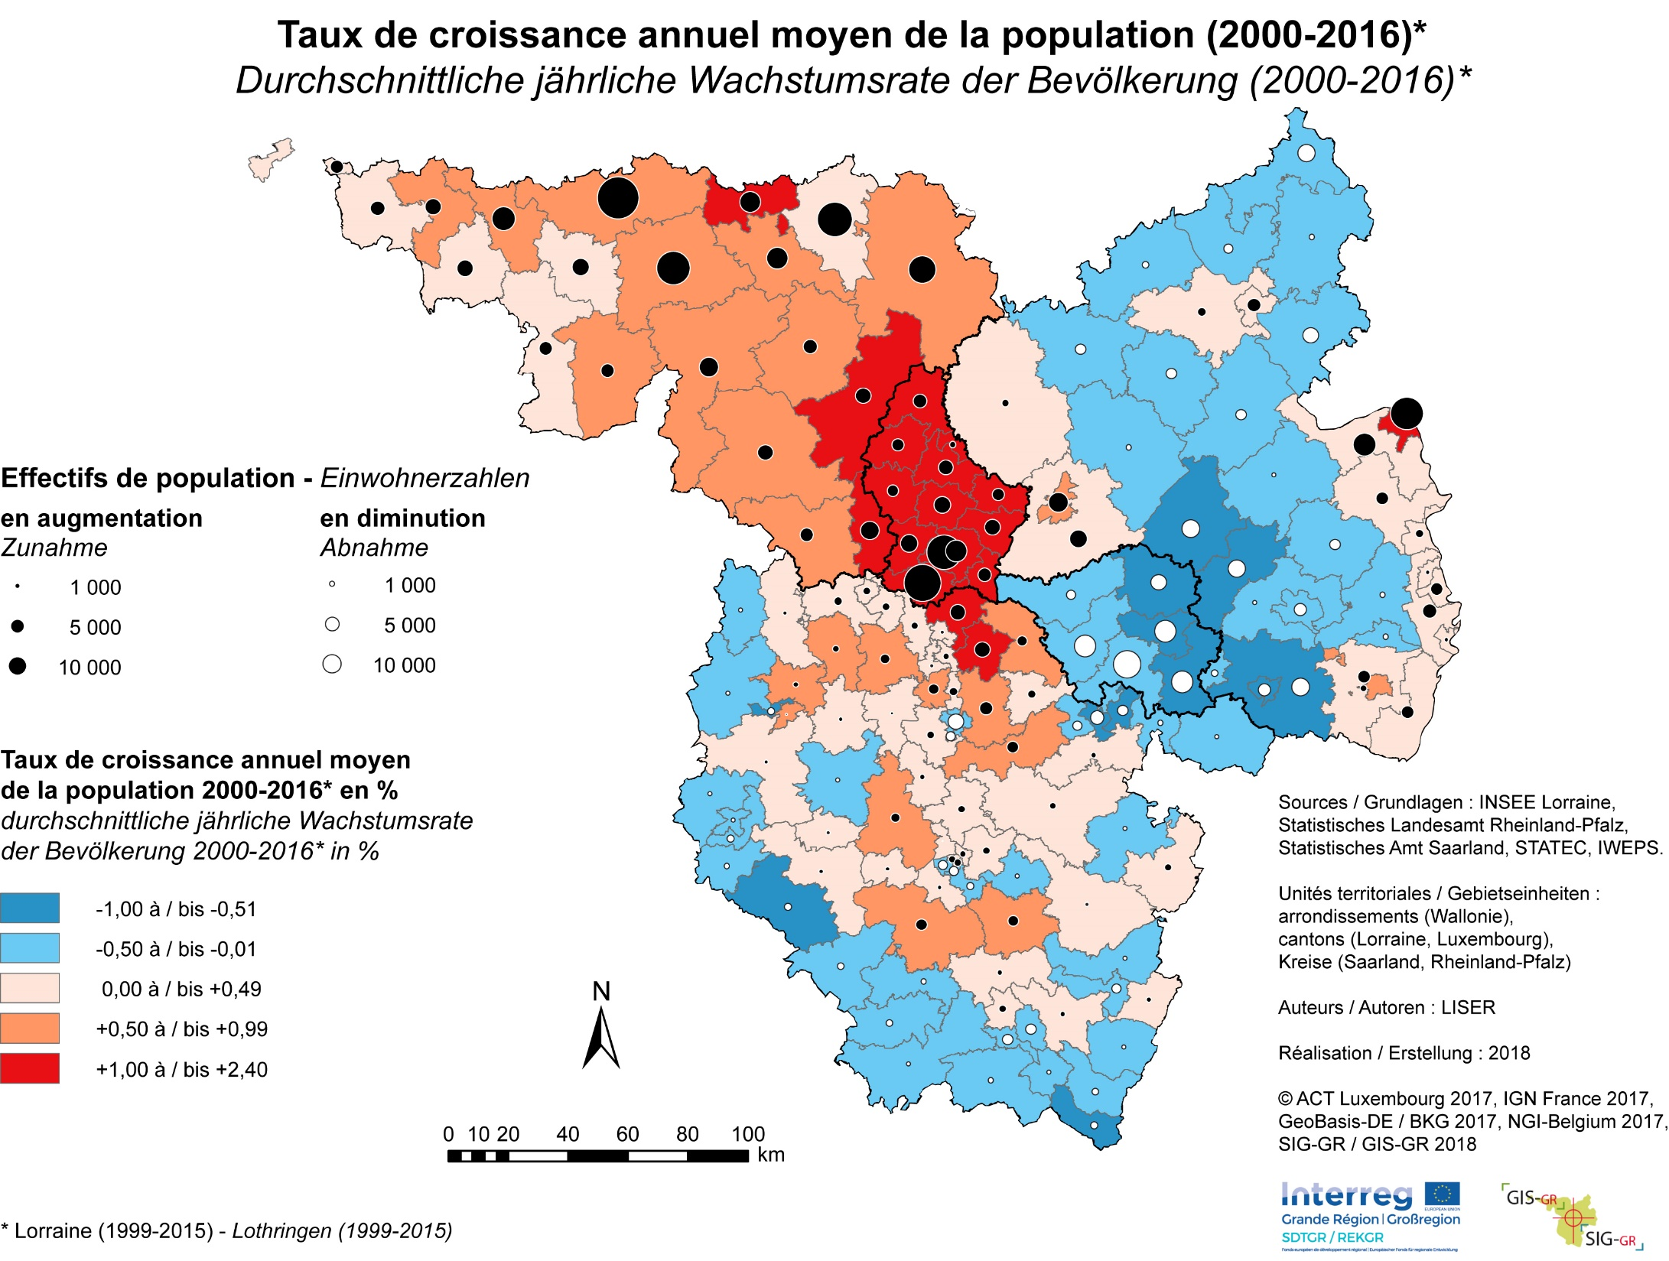

Slide 9
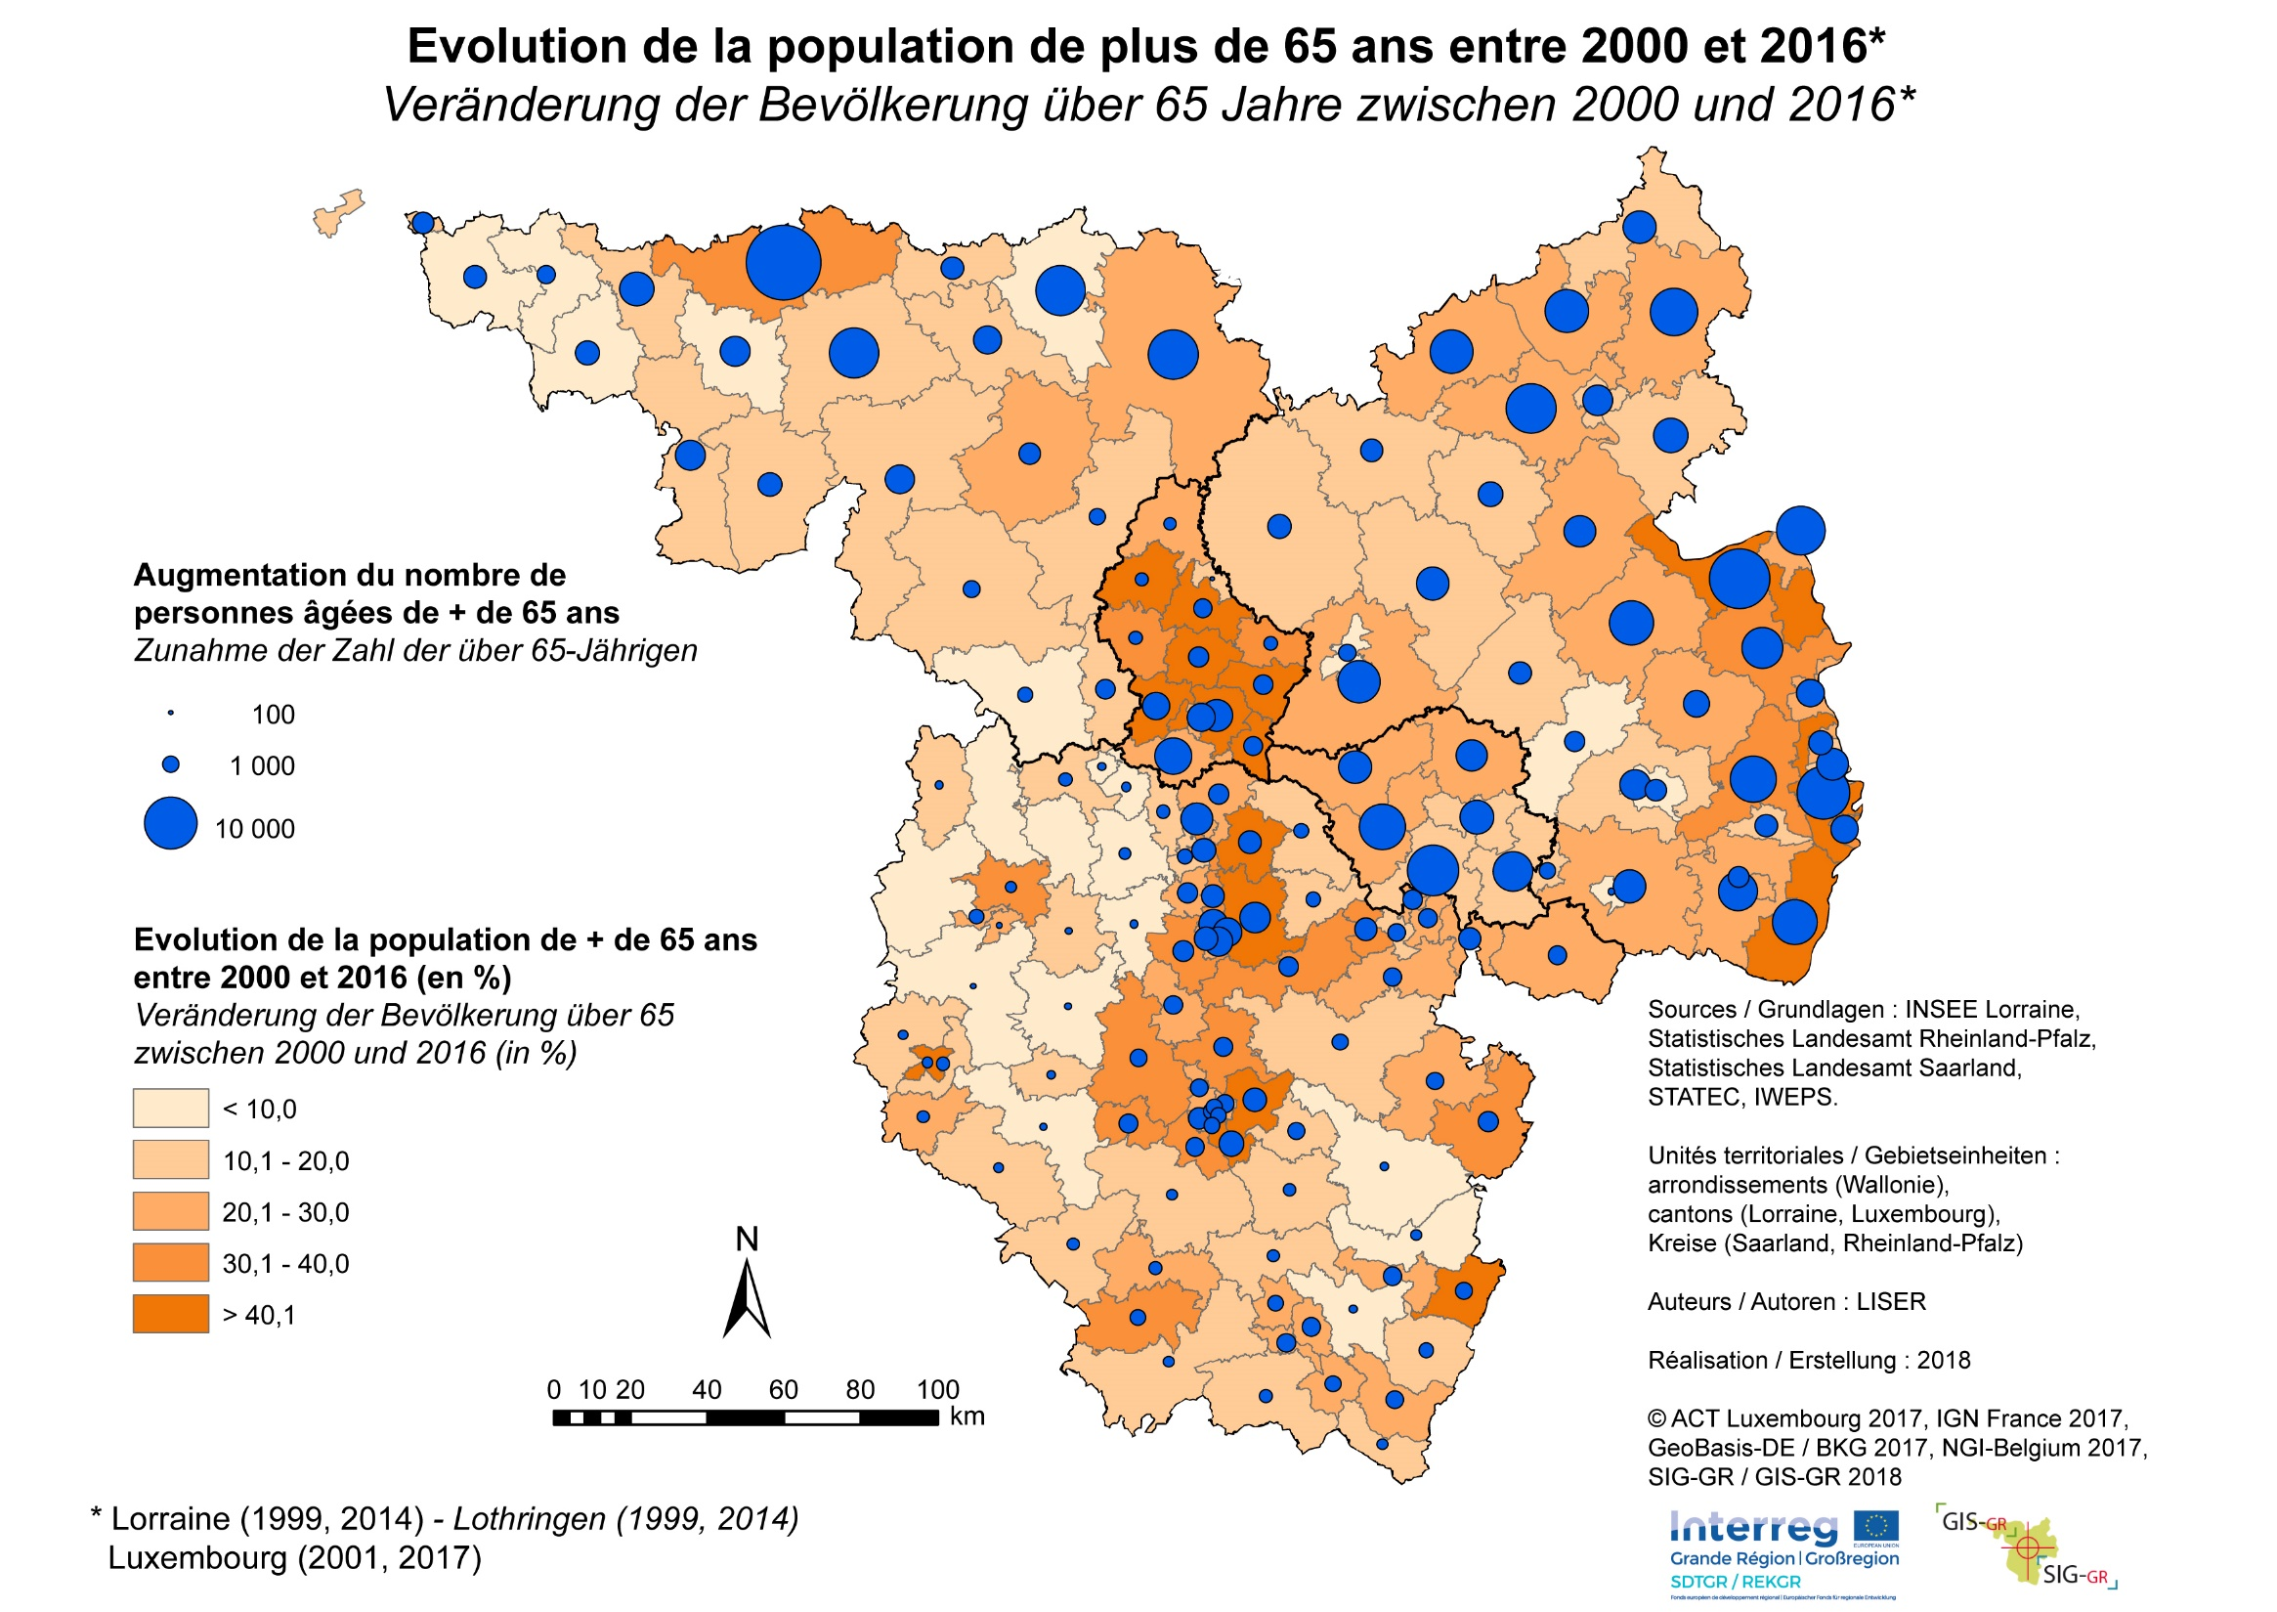

Slide 10
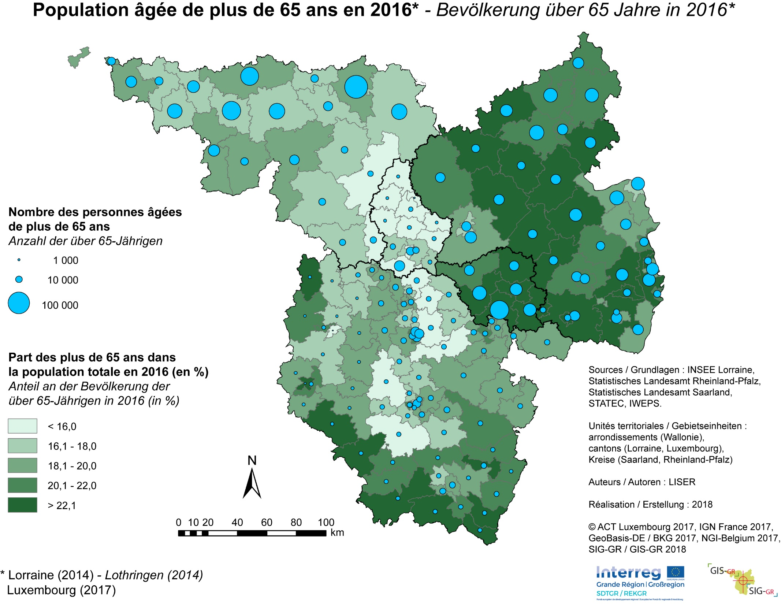

Slide 11
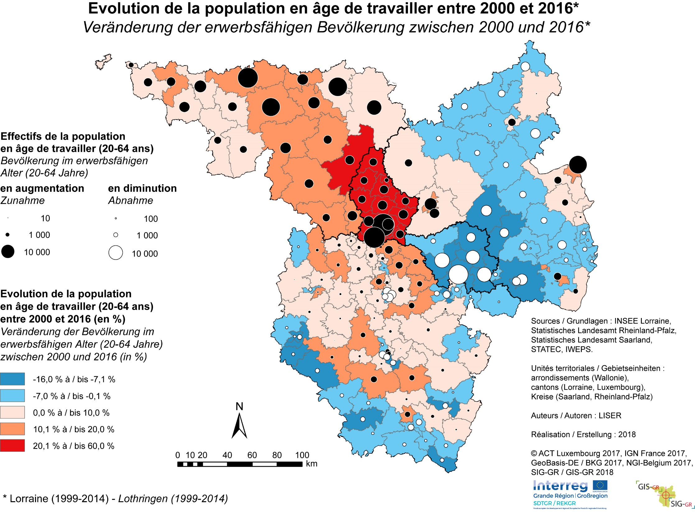

Slide 12
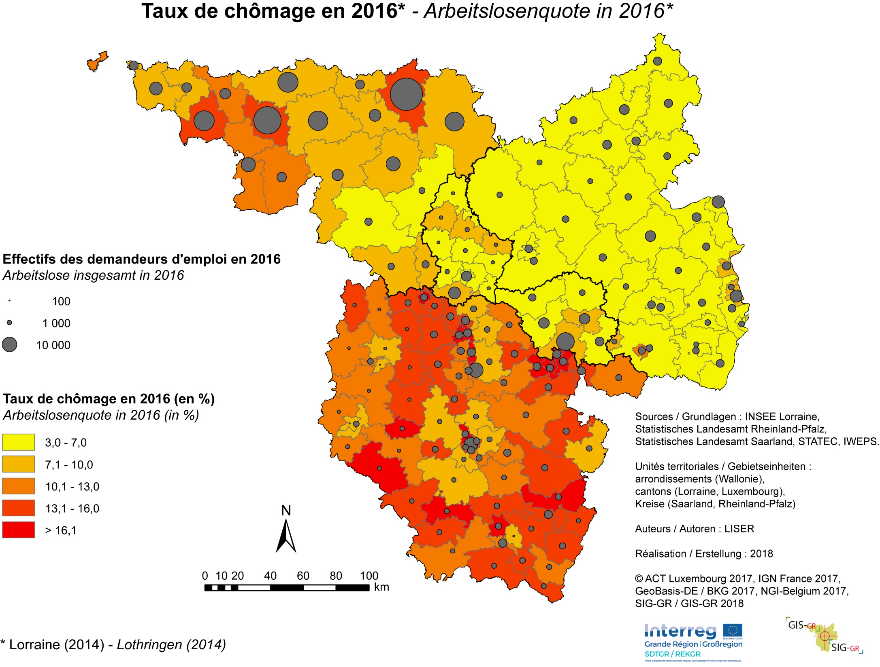

Slide 13
3. Premiers Bilans / ersten Bilanzen
1) De la difficulté à prendre en compte des dynamiques démographiques diverses / Die Schwierigkeit, verschiedene demographische Dynamiken zu berücksichtigen.
2) Le vieillissement de la population, une problématique multidimensionnelle / Die Alterung der Bevölkerung, ein mehrdimensionales Problem
3) Quels risques face à la mutation de la population active ? / Welche Risiken bestehen bei einem Wechsel der Belegschaft?

Slide 14
4. Cahier n°2 - Mobilité 4. Heft n°2 - Mobilität

Slide 15
4. Cahier n°2 – Mobilité / Heft n°1 - Mobilität
Trois problématiques principales / Aus der Mobilität Analyse ergeben sich drei Hauptthemen :
Mobilité de proximité des personnes / Personennahverkehr
Mobilité à grande échelle des personnes / Personenverkehr in größerem Rahmen
Mobilité des marchandises / Warenverkehr
Trois échelles abordées / Drei Skalen abgedeckt :
Suprarégionale / Überregional
Régionale / Regional
Transfrontalière / Grenzüberschreitend
Une définition / Eine Definition :
Ensemble des déplacements des personnes et des marchandises dans l’espace qui découlent de décisions et des comportements des individus / Die gesamte Bewegung von Personen und Gütern im Raum, die sich aus Entscheidungen und Verhaltensweisen von Personen ergibt
Une méthode / Ein Verfahren :
Analyse basée sur les documents stratégiques car très peu de données pertinentes sur l’ensemble de la Grande Région / Analyse auf der Grundlage von strategischen Dokumenten, da nur sehr wenige relevante Daten für die gesamte Großregion verfügbar sind.

Slide 16
4. Cahier n°2 – Mobilité / Heft n°1 - Mobilität
Considérations générales / Allgemeine Überlegungen
Augmentation de la demande en transport des marchandises et en mobilité des personnes / Erhöhte Nachfrage nach Güterverkehr und Passagiermobilität
Impact des NTIC et des nouvelles offres de mobilité / Auswirkungen von NICTs und neuen Mobilitätsangeboten
Contribution importante du secteur (29 %) dans la consommation finale d’énergie / Signifikanter Beitrag des Sektors (29%) zum Endenergieverbrauch
Ambitions environnementales européennes très élevées / Sehr hohe Ambitionen europäische Umweltziele
Le mode routier reste largement majoritaire dans les déplacements / Der Straßenverkehr bleibt der wichtigste Verkehrsträger.

Slide 17
4. Cahier n°2 – Mobilité / Heft n°1 - Mobilität
Echelles suprarégionale et régionale / Überregionale und regionale Skalen
Flux de plus en plus importants et répartis inégalement sur le territoire de la Grande Région / Zunehmend große und ungleichmäßig verteilte Ströme im Gebiet der Großregion
Atout de la localisation de la Grande Région au sein de l’Europe du Nord-Ouest ( 4 corridors RTE-T) / Stärkung der Lage der Großregion in Nordwesteuropa ( 4 Korridor Transeuropäischen Verkehrsnetzes)
7 aéroports mais confrontés à une concurrence interne et externe / 7 Flughäfen, aber mit internem und externem Wettbewerb konfrontiert
Proximité des grands aéroports intercontinentaux / Nähe zu den wichtigsten interkontinentalen Flughäfen

Slide 18
4. Cahier n°2 – Mobilité / Heft n°1 - Mobilität
Echelles suprarégionale et régionale / Überregionale und regionale Skalen
Concurrence/complémentarité entre les TGV et les vols moyennes distances / Wettbewerb/Komplementarität zwischen Hochgeschwindigkeitszügen und Mittelstreckenflügen
Diminution des relations ferroviaires entre la Grande Région et les grandes métropoles européennes / Rückgang der Eisenbahnverbindungen zwischen der Großregion und den europäischen Großstädten
La Grande Région est un carrefour de nombreux axes ferroviaires de transport de marchandises / Die Großregion ist ein Knotenpunkt vieler Schienengüterverkehrsachsen
Recommandations des versants d’un report modal du transport des marchandises par route vers le transport fluvial et ferroviaire / Empfehlungen von der Piste für eine Verkehrsverlagerung von der Straße auf die Binnenschifffahrt und den Schienengüterverkehr
Trois axes fluviaux : Sambre-Meuse II Rhin II Moselle / Drei Flussachsen: Sambre-Meuse II Rhein II Mosel
Traitement des chaînons routiers manquants / Behandlung fehlender Straßenverbindungen

Slide 19
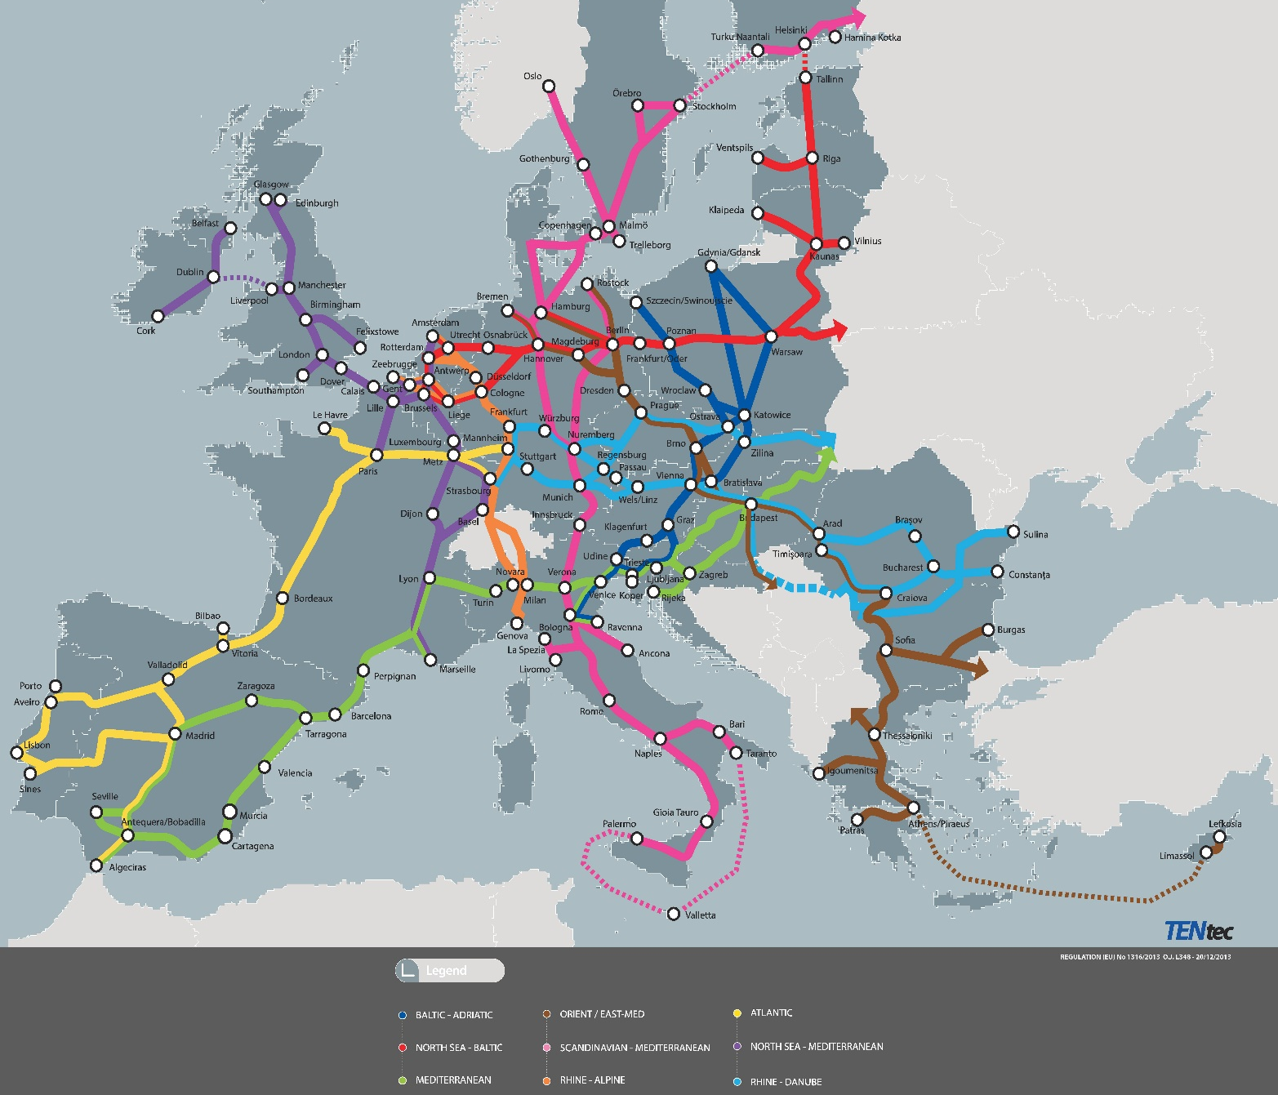

Slide 20
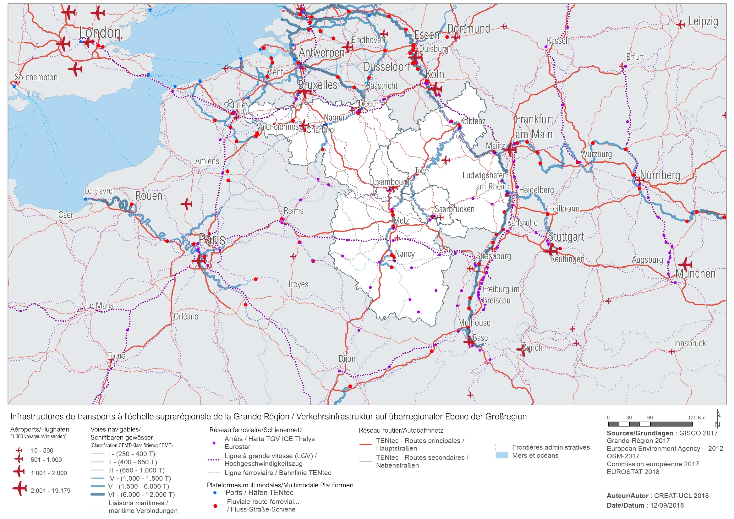

Slide 21
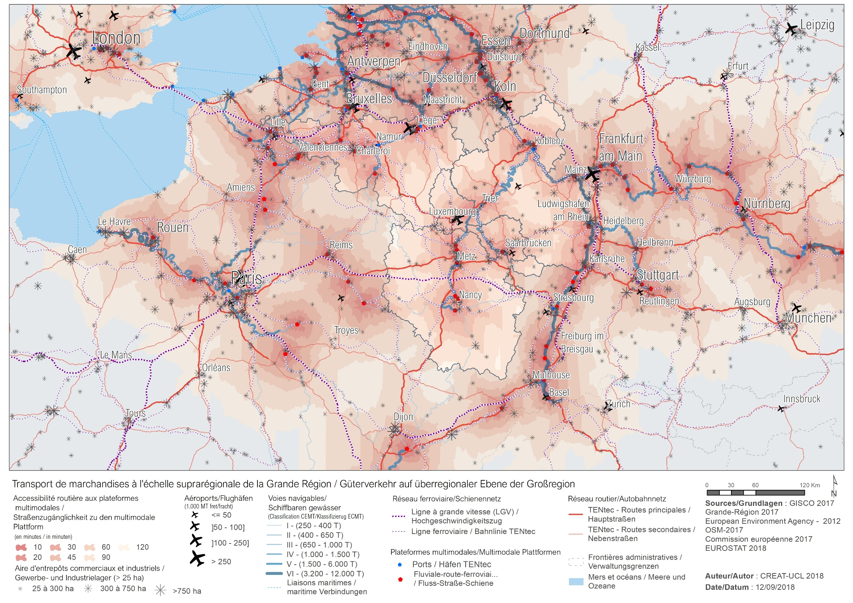

Slide 22
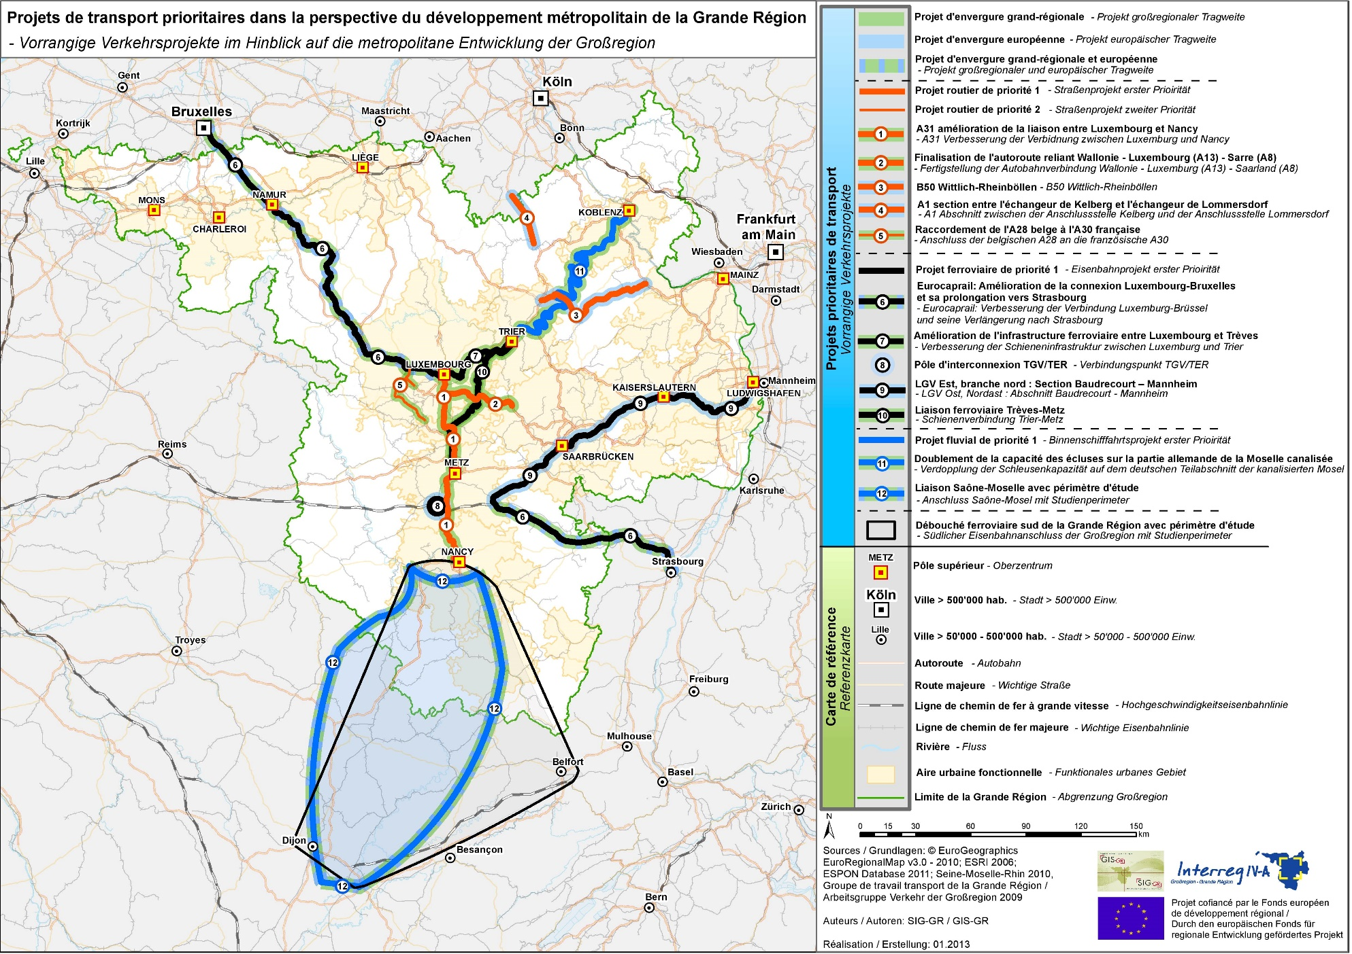

Slide 23
4. Cahier n°2 – Mobilité / Heft n°1 - Mobilität
Echelle Transfrontalière / Grenzüberschreitender Skalen
Stratégie de développement des transports en commun (trains, bus, tramway) / Entwicklungsstrategie für den öffentlichen Verkehr (Züge, Busse, Straßenbahnen)
Prédominance du transport routier et de l’autosolisme / Überlegenheit des Straßenverkehrs und des Autosolismus
Favoriser le report modal pour répondre à la congestion / Förderung der Verkehrsverlagerung, um Engpässen entgegenzuwirken
Croissance des travailleurs transfrontaliers polarisés sur Luxembourg / Wachstum der Grenzgänger mit Schwerpunkt Luxemburg
Intégration des NTIC dans la mobilité quotidienne / Integration von NICTs in die tägliche Mobilität

Slide 24
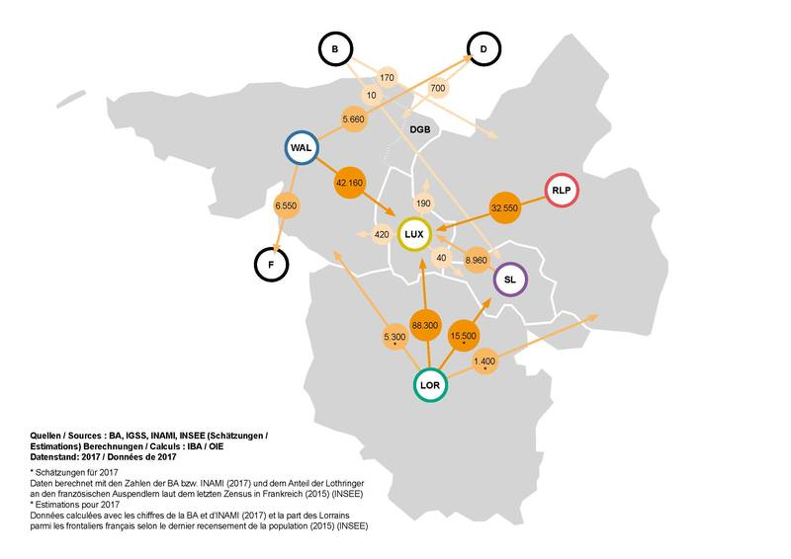

Slide 25
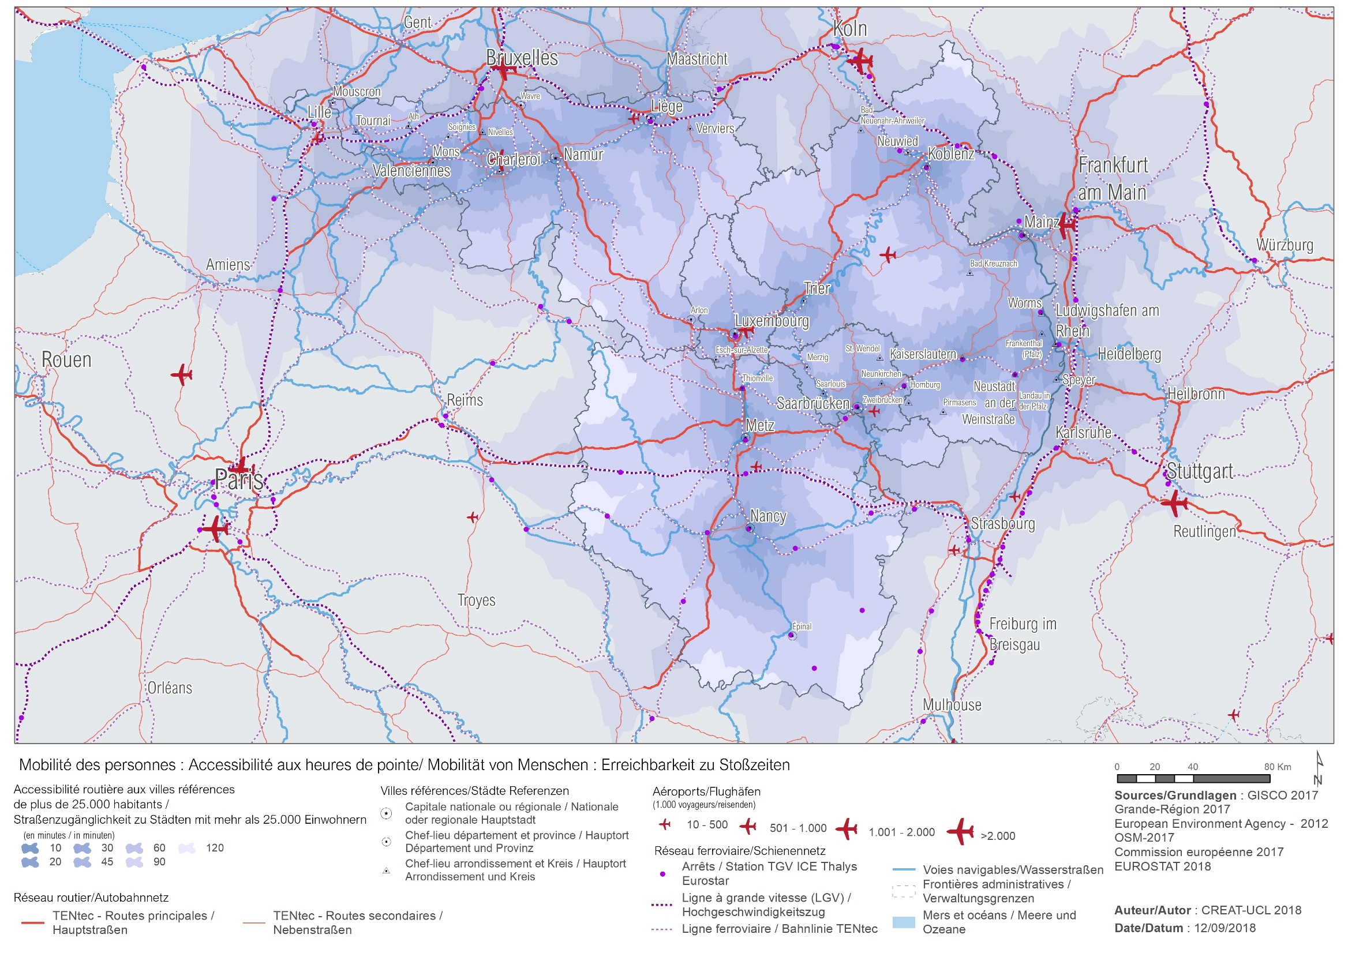

Slide 26
4. Cahier n°2 – Mobilité / Heft n°1 - Mobilität
Enjeux / Herausforderungen
Gouvernance / Governance :
L’articulation des stratégies de mobilité aux différents niveaux de compétence / Formulierung von Mobilitätsstrategien auf verschiedenen Kompetenzebenen
La connaissance des flux de mobilité sur les territoires de la Grande Région / Kenntnis der Mobilitätsströme in den Gebieten der Großregion
Echelle suprarégionale :
L’accessibilité depuis les territoires de la Grande Région aux métropoles extérieures et aux infrastructures de transport majeurs (aéroports internationaux, ports maritimes, gares LGV…) / Erreichbarkeit aus den Gebieten der Großregion zu externen Metropolen und wichtigen Verkehrsinfrastrukturen (internationale Flughäfen, Seehäfen, Hochgeschwindigkeitsbahnhöfe usw.).
Le renforcement de la fonction de carrefour de la Grande région (valorisation des réseaux de transports et de communication à faible émission de CO² comme un levier de développement économique durable) / Stärkung der Funktion der Großregion als Drehscheibe (Ausbau CO2-armer Verkehrs- und Kommunikationsnetze als Hebel für eine nachhaltige Wirtschaftsentwicklung)
Le développement sur le territoire de la Grande Région de connexions directes vers/depuis l’international / Die Entwicklung von direkten Verbindungen zur/von der internationalen Ebene auf dem Gebiet der Großregion .

Slide 27
4. Cahier n°2 – Mobilité / Heft n°1 - Mobilität
Enjeux / Herausforderungen
Echelle régionale
Le traitement des chaînons manquants et le renforcement des modes à faible émission de CO² pour assurer les liens vers les pôles de la GR, entre ceux-ci et vers les infrastructures structurantes (aéroports, gares LGV…) / Die Fertigstellung fehlender Verbindungen und die Stärkung CO2-armer Verkehrsträger, um Verbindungen zu den Zentren der Großregion, zwischen ihnen und zu den strukturierenden Infrastrukturen (Flughäfen, Hochgeschwindigkeitsbahnhöfe usw.) sicherzustellen.
L’émulation d’une concurrence (Coopetition ?) saine entre les différents hubs de mobilité structurants (aéroports, plateforme-multimodale, gares) visant la complémentarité des infrastructures et des systèmes existants / Die Förderung eines gesunden Wettbewerbs (Coopetition?) zwischen den verschiedenen strukturierenden Mobilitätshubs (Flughäfen, multimodale Plattformen, Bahnhöfe), um die Komplementarität der bestehenden Infrastrukturen und Systeme zu gewährleisten.
Le maillage du territoire pour assurer l’essor des nouvelles formes de motorisation (électrique, hydrogène, gaz naturel comprimé…) / Die Vernetzung des Gebiets, um die Entwicklung neuer Formen der Motorisierung (Elektrizität, Wasserstoff, komprimiertes Erdgas....) zu gewährleisten.

Slide 28
4. Cahier n°2 – Mobilité / Heft n°1 - Mobilität
Enjeux / Herausforderungen
Echelle transfrontalière
L’amélioration de la fluidité du trafic et la lutte contre la congestion avec le développement d’une accessibilité performante qui offre des alternatives à la voiture individuelle (développement de la co-modalité) et renforce le caractère polarisant des pôles / Verbesserung des Verkehrsflusses und Bekämpfung von Staus durch die Entwicklung einer effizienten Erreichbarkeit, die Alternativen zum Privatfahrzeug bietet (Entwicklung der Ko-Modalität) und den polarisierenden Charakter der Zentren verstärkt.
La réduction de la dépendance à la voiture individuelle par l’aménagement du territoire / Reduzierung der Abhängigkeit von Privatfahrzeugen durch Raumplanung.
L’intégration des technologies et outils de l’information dans la gestion de la mobilité / Integration von Informationstechnologien und -werkzeugen im Mobilitätsmanagement.
L’organisation des mobilités douces et du stationnement / Die Organisation der sanften Mobilität und der Parkplätze.
La distribution des marchandises dans les villes / Verteilung von Gütern in Städten.

Slide 29
5. Cahier n°3 - Développement économique 5. Heft n°3 - Wirtschaftliche Entwicklung

Slide 30
5. Cahier n°3 - Développement économique Heft n°3 - Wirtschaftliche Entwicklung
Trois problématiques principales / Drei Hauptthemen :
Approche spatiale : Distribution géographique et évolution de l'emploi au lieu de travail (y compris focus sur l'emploi transfrontalier) / Räumlicher Ansatz : geografische Verteilung und Beschäftigungstrends am Arbeitsplatz (einschließlich grenzüberschreitende Beschäftigung)
Approche formation et innovation : Synergies en matière d'enseignement supérieur et de smart specialisation /Trainings- und Innovationsansatz : Synergien in der Hochschulbildung und smart specialisation
Approche sectorielle : Focus sur 4 secteurs : Silver Economy, Tourisme, Logistique et Commerce de détail /Sektoraler Ansatz : Fokus auf 4 Sektoren: Silberwirtschaft, Tourismus, Logistik und Einzelhandel

Slide 31
Approche spatiale Räumlicher Ansatz
Evolution 2008-2016 de l’emploi en Grande Région vu du lieu de travail
Entwicklung der Beschäftigung in der Großregion 2008-2016 aus Sicht des Arbeitsplatzes
 | Lorraine | Luxembourg | Rheinland-Pfalz | Saarland | Wallonie | TOTAL GR
2008 | 865.402 | 349.765 | 1.907.800 | 518.000 | 1.192.166 | 4.833.133
2016 | 826.821 | 418.754 | 2.002.000 | 525.200 | 1.241.815 | 5.014.590
Evolution / Entwicklung 2008-2016 | -38.581 | +68.989 | +94.200 | +7.200 | +49.649 | +181.457
 | -4,5% | +19,7% | +4,9% | +1,4% | +4,2% | +3,8%
Ratio emploi/ habitant 2016/ Pro-Kopf-Beschäf-tigungsquote | 35,4% | 72,6% | 49,4% | 52,8% | 34,5% | 43,4%

Slide 32
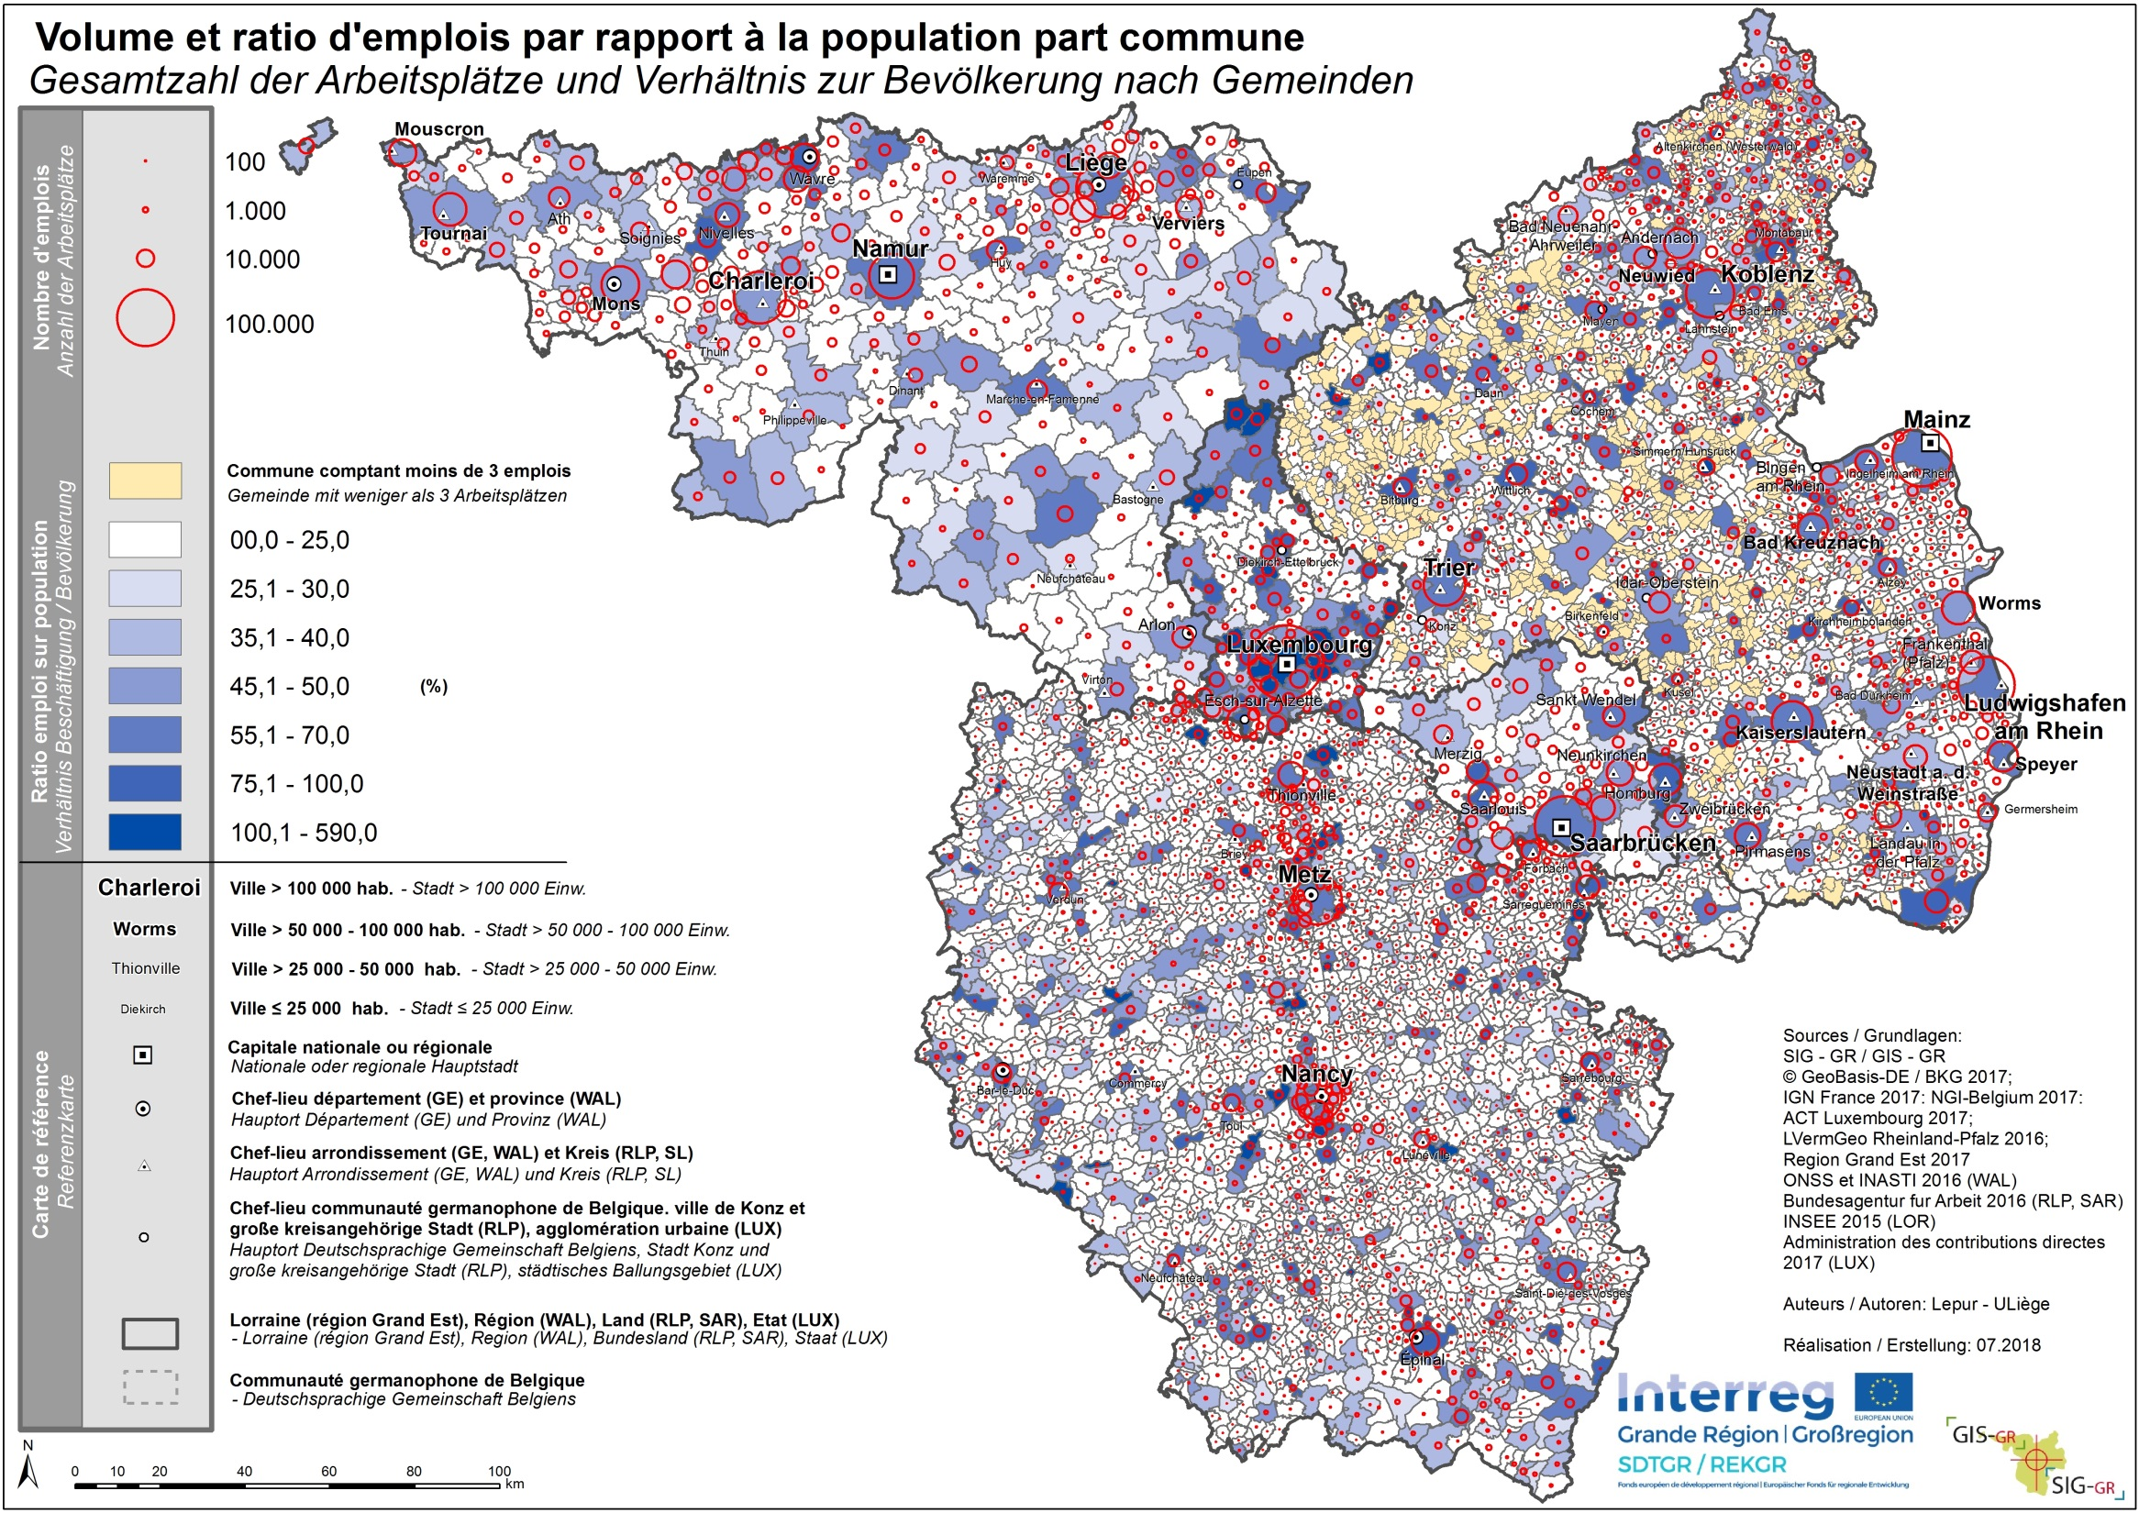

Slide 33
Volume en 2016/2017 de navetteurs actifs au-delà les limites régionales/ nationales et dont la résidence et/ou le lieu de travail se situe dans la Grande Région
Anzahl 2016/2017 von Pendlern, die über regionale/nationale Grenzen hinaus arbeiten und deren Wohnsitz und/oder Arbeitsplatz sich in der Großregion befindet
Lieu de travail | Lieu de résidence
 | Saar-land | Rhein- land-Pfalz | Alle (/Alles andere) Deutschland | Lorraine | Toute la France | Luxem-bourg | Wallonie | Toute (/Tout le reste) la Belgique
Saarland |  | 27.289 | 39.478 | 15.900 | 17.063 | 40
Rheinland-Pfalz | 17.224 |  | 169.233 | 1.300 | 4.308 | 186 |  | 1691
Alle (/Alles andere) Deutschland | 32.901 | 316.501 |  |  |  |  | 5.529 | 6.111
Lorraine
Toute la France |  |  |  |  |  |  | 6.357 | 7.551
Luxembourg | 9.230 | 33.424 | 45.250 | 89.800 | 93.490 |  | 43.600 | 45.650
Wallonie |  |  | 693 | 5.400 | 28.457 | 419 |  | 49.748
Toute (/Tout le reste) la Belgique |  |  | 1.174 |  | 36.299 | 541 | 176.687

Slide 34
Approche spatiale Räumlicher Ansatz
Les investissements directs étrangers : une mesure complexe qui interpelle à propos de l’attractivité des territoires Ausländische Direktinvestitionen: eine komplexe Maßnahme, die die Attraktivität der Gebiete in Frage stellt
Répartition des Investissements directs étrangers au sein de la Grande Région en fonction du pays de provenance (sommes en millions d’€) Verteilung der ausländischen Direktinvestitionen in der Großregion nach Herkunftsland (Beträge in Millionen €)
Sources / Grundlagen : STATEC, Deutsche Bundesbank, AWEX, BUSINESS France NB : Les % dans le Grand Est se rapportent au nombre de projets.
Pays d’origine des IDE | Statistiques liées à la comptabilité nationale |  |  |  |  |  | Données limitées aux IDE générant de l’emploi direct
 | Luxembourg |  | Rhénanie-Palatinat |  | Sarre |  | Wallonie | Grand-Est
 | (2012-2016) |  | (2013-2015) |  | (2013-2015) |  | (2013-2017) | (2017)
Total moyen par an | 2.707.403 | 100,0% | 16.085 | 100,0% | 6.592 | 100,0% | 100,0% | 100,0%
Moyenne par an et par 1.000 habitants | 4.580 |  | 3,9 |  | 6,6
Luxembourg |  |  | 2.296 | 14,3% | 1.818 | 27,6% | 3,6% | 37,6%
Allemagne | 56.039 | 2,1% |  |  |  |  | 6,3% | 4,3%
Belgique | 92.687 | 3,4% | 283 | 1,8% | 26 | 0,4% |  | 3,2%
France | 5.180 | 0,2% | 2.105 | 13,1% | 2.391 | 36,3% | 12,0%

Slide 35
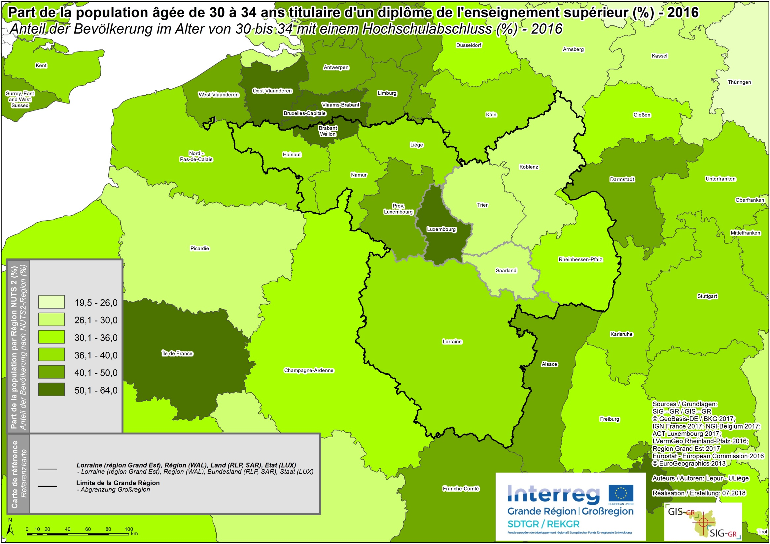
2) Approche formation et innovation
Trainings- und Innovationsansatz

Slide 36
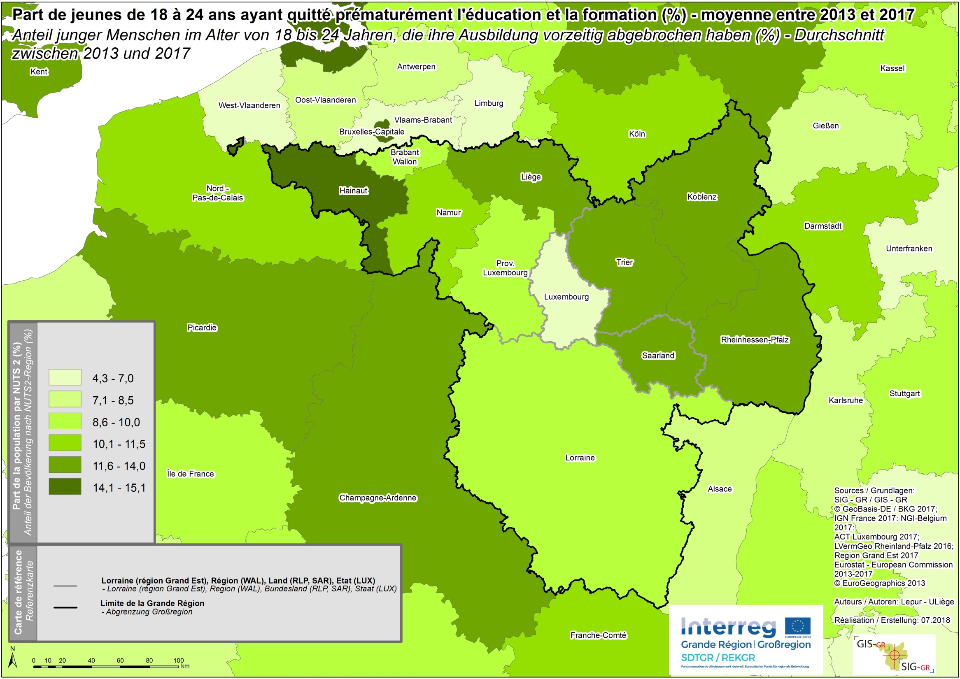

Slide 37
2) Approche formation et innovation / Ausbildungs- und Innovationsansatz
Collaborations au niveau de l’enseignement supérieur
Maillage dense d’établissements d’enseignement supérieur et de recherche en Grande Région (6 universités en zone éligible INTERREG + 5 autres ailleurs en Wallonie et en Rhénanie-Palatinat, des établissements d’enseignement supérieur non universitaire – Hochschulen, Hautes Ecoles - et des centres de recherche indépendants).
D’anciennes coopérations bilatérales (en majorité franco-allemandes : cf. ISFATES-DFHI, CEFALOR)
Via un projet INTERREG 2008-2012, a vu le jour l’Université de la Grande Région regroupant 6 universités (Kaiserslautern, Liège, Lorraine, Luxembourg, Sarre et Trèves).
Kooperationen auf Hochschulniveau
Ein dichtes Netz von Hochschulen und Forschungseinrichtungen in der Großregion (6 Universitäten im INTERREG-Fördergebiet + 5 andere in Wallonien und Rheinland-Pfalz, außeruniversitäre Hochschulen und unabhängige Forschungszentren).
Ehemalige bilaterale Kooperationen (überwiegend deutsch-französisch: bspw. ISFATES-DFHI, CEFALOR)
Gründung der Universität der Großregion im Rahmen eines INTERREG Projekts 2008-2012. Innerhalb der UniGR kooperieren 6 Universitäten (Kaiserslautern, Lüttich, Lothringen, Luxemburg, Saarland und Trier).

Slide 38
2) Approche formation et innovation / Trainings- und Innovationsansatz
Collaborations au niveau de l’enseignement supérieur / Kooperationen auf Hochschulniveau
Cette UniGR = un des groupements universitaires les + intégrés en Europe et les + importants en termes d’effectifs (135.000 étudiants, 10.000 enseignants/chercheurs, 7.000 doctorants). Intégré = une structure de gouvernance commune (UniGR a.s.b.l.), une stratégie conjointe à long terme couvrant les diverses missions universitaires (enseignement, recherche et mobilité).
UniGR: eine der am stärksten integrierten Universitätsgruppen in Europa und die zahlenmäßig wichtigste (135.000 Studenten, 10.000 Lehrkräfte / Forscher, 7.000 Doktoranden). Integriert = eine gemeinsame Governance-Struktur (UniGR a.s.b.l.), eine langfristige gemeinsame Strategie, die die verschiedenen Universitätsaufgaben (Lehre, Forschung und Mobilität) abdeckt.
3 domaines phares identifiés afin de développer des formations et des recherches conjointes :
3 Schlüsselbereiche wurden identifiziert, um gemeinsame Ausbildung und Forschung zu entwickeln:
Sciences des matériaux et utilisation rationnelle des ressources / Materialwissenschaften und rationeller Umgang mit Ressourcen
Etudes sur les frontières / Grenzstudien
Biomédecine / Biomedizin
19 formations transfrontalières au niveau de l’UniGR + 11 à l’institut d'enseignement technique supérieur franco-allemand ISFATES-DFHI / 19 grenzüberschreitende Kurse auf UniGR Ebene + 11 am ISFATES-DFHI-Hochschulinstitut für deutsch-französische technische Ausbildung

Slide 39
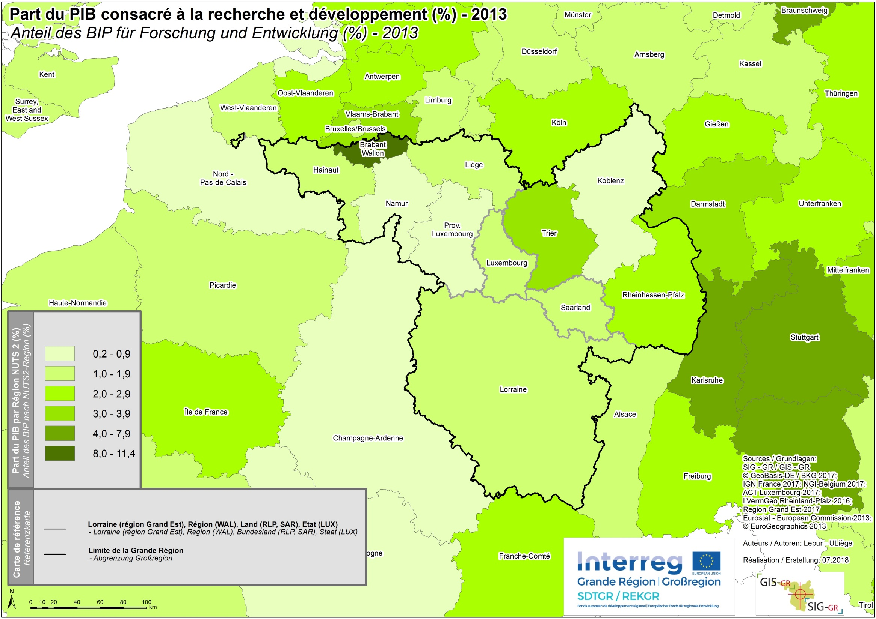

Slide 40
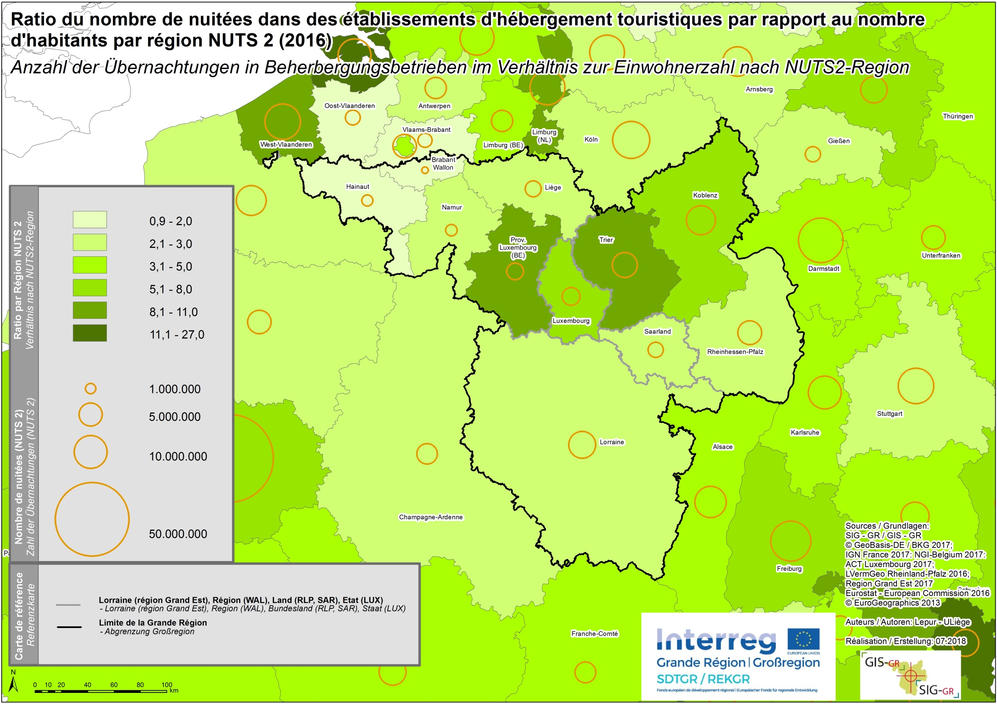
3) Approche sectorielle /Sektoraler Ansatz
3.2) Tourisme / Tourismus

Slide 41
3.2) Tourisme / Tourismus
Répartition des nuitées en 2016 selon le territoire de destination et le pays de provenance / Verteilung der Übernachtungen im Jahr 2016 nach Zielgebiet und Herkunftsland
Destination Zielort | Provenance Provenienz | Belgique | Deutschland | France | Luxembourg | Pays-Bas/ Niederlande | Total général/ Gesamttotal
Wallonie | Nuitées/Über-nachtungen | 4.470.152 | 277.446 | 591.367 | 41.038 | 1.621.015 | 7.749.825
 | Part/Teilen (%) | 57,68 | 3,58 | 7,63 | 0,53 | 20,92 | 100,00
Rheinland-Pfalz | Nuitées/Übern. | 948.364 | 19.167.958 | 152.592 | 85.700 | 2.745.584 | 25.022.359
 | Part/Teilen (%) | 3,79 | 76,60 | 0,61 | 0,34 | 10,97 | 100,00
Saarland | Nuitées/Übern. | 54.163 | 2.551.469 | 83.993 | 36.113 | 93.951 | 3.020.012
 | Part/Teilen (%) | 1,79 | 84,49 | 2,78 | 1,20 | 3,11 | 100,00
Lorraine | Nuitées/Übern. | 174.630 | 149.232 | 3.051.601 | 19.590 | 135.280 | 3.873.155
 | Part/Teilen (%) | 4,51 | 3,85 | 78,79 | 0,51 | 3,49 | 100,00
Luxembourg | Nuitées/Übern. | 512.382 | 330.829 | 244.669 | 317.892 | 757.784 | 2.955.593
 | Part/Teilen (%) | 17,34 | 11,19 | 8,28 | 10,76 | 25,64 | 100,00

Slide 42
3.4) Commerce de détail / Einzelhandel
Grande Région : lieu de rencontre entre 2 manières de gérer les implantations commerciales :
Lor, Lux, Wal : 1 procédure spécifique liée au commerce jadis basée sur des critères de type économique et ayant permis de mettre tous types de commerces en périphérie
RLP, SL : autorisation dépendante de l’AT avec lignes de conduites imposant que le respect de la hiérarchie urbaine + de réserver au centre-ville les assortiments relevant pour le centre-ville
Die Großregion: zwei Arten die Geschäftsansiedlungen zu verwalten:
Lor, Lux, Wal: 1 spezifisches Verfahren, das auf wirtschaftl. Kriterien basiert und das die Implementierung von jeglichen Unternehmen in der Peripherie erlaubte
RLP, SL: die Genehmigung hängt von der RP ab, es gibt Leitlinien bezüglich des Respekts der urbanen Struktur und die Vorgabe, Sortimente die für die Innenstadt relevant sind, dort zu behalten

Slide 43
3.4) Commerce de détail / Einzelhandel
Choix modaux associés aux déplacements liés au motif achats
Modalwahlen im Zusammenhang mit Reisen im Zusammenhang mit dem Kaufmotiv
Taux de vacance commerciale au centre de villes wallonnes et lorraines / Leerstandsrate im Zentrum der wallonischen und lothringischen Städte
Wallonie : 13,3% 2010
13,6% 2012
15,9% 2014
Lorraine : 5,1% 2001
6,6% 2012
9,9% 2014
9,3% 2015
Mode principal / Hauptmodus | Wallonie | Total Belgique | Luxem-bourg | France | Deutsch-land | Pays-Bas/ Niederlande | Suisse/ Schweiz
Sous-Total motorisé individuel/Individuelle motorisierte Zwischensumme | 73,8% | 64,8% | 74% | 68,5% | 55,2% | 49,9% | 50,1%
A pied/Zu Fuß | 21,0% | 21,5% | 15% | 24,6% | 26,0% | 16,7% | 34,0%
Vélo/ Fahrrad | 0,9% | 8,6% | 2% | 2,2% | 11,2% | 30,1% | 5,5%
Sous-total Modes doux/ Zwischensumme Softmodi | 21,9% | 30,1% | 17% | 26,8% | 37,3% | 46,8% | 39,6%
Sous-total TC/ Zwischensumme OV | 4,4% | 5,2% | 10% | 4,5% | 7,4% | 2,2% | 9,9%
Total/Gesamtsumme | 100,0% | 100,0% | 100% | 100,0% | 100,0% | 100,0% | 100,0%

Slide 44
6. Cahier n°2 - Environnement-Energie 6. Heft n°2 - Umwelt-Energie

Slide 45
6. Cahier n°4 - Environnement Heft n°4 - Umwelt
➔ Six sous-thématiques abordées / Sechs Hauptthemen werden behandelt :
Evolution de l’occupation du sol / Entwicklung der Landnutzung
Structure territoriale en faveur de la biodiversité et du paysage / Territoriale Struktur für Biodiversität und Landschaft
Gestion transfrontalière des eaux / Grenzüberschreitende Wasserverwaltung
Pratiques agricoles durables / Nachhaltige landwirtschaftliche Praktiken
Mise en œuvre de la transition énergétique / Umsetzung der Energiewende
Gestion transfrontalière des risques technologiques et nucléaires / Grenzüberschreitendes Management technologischer und nuklearer Risiken

Slide 46
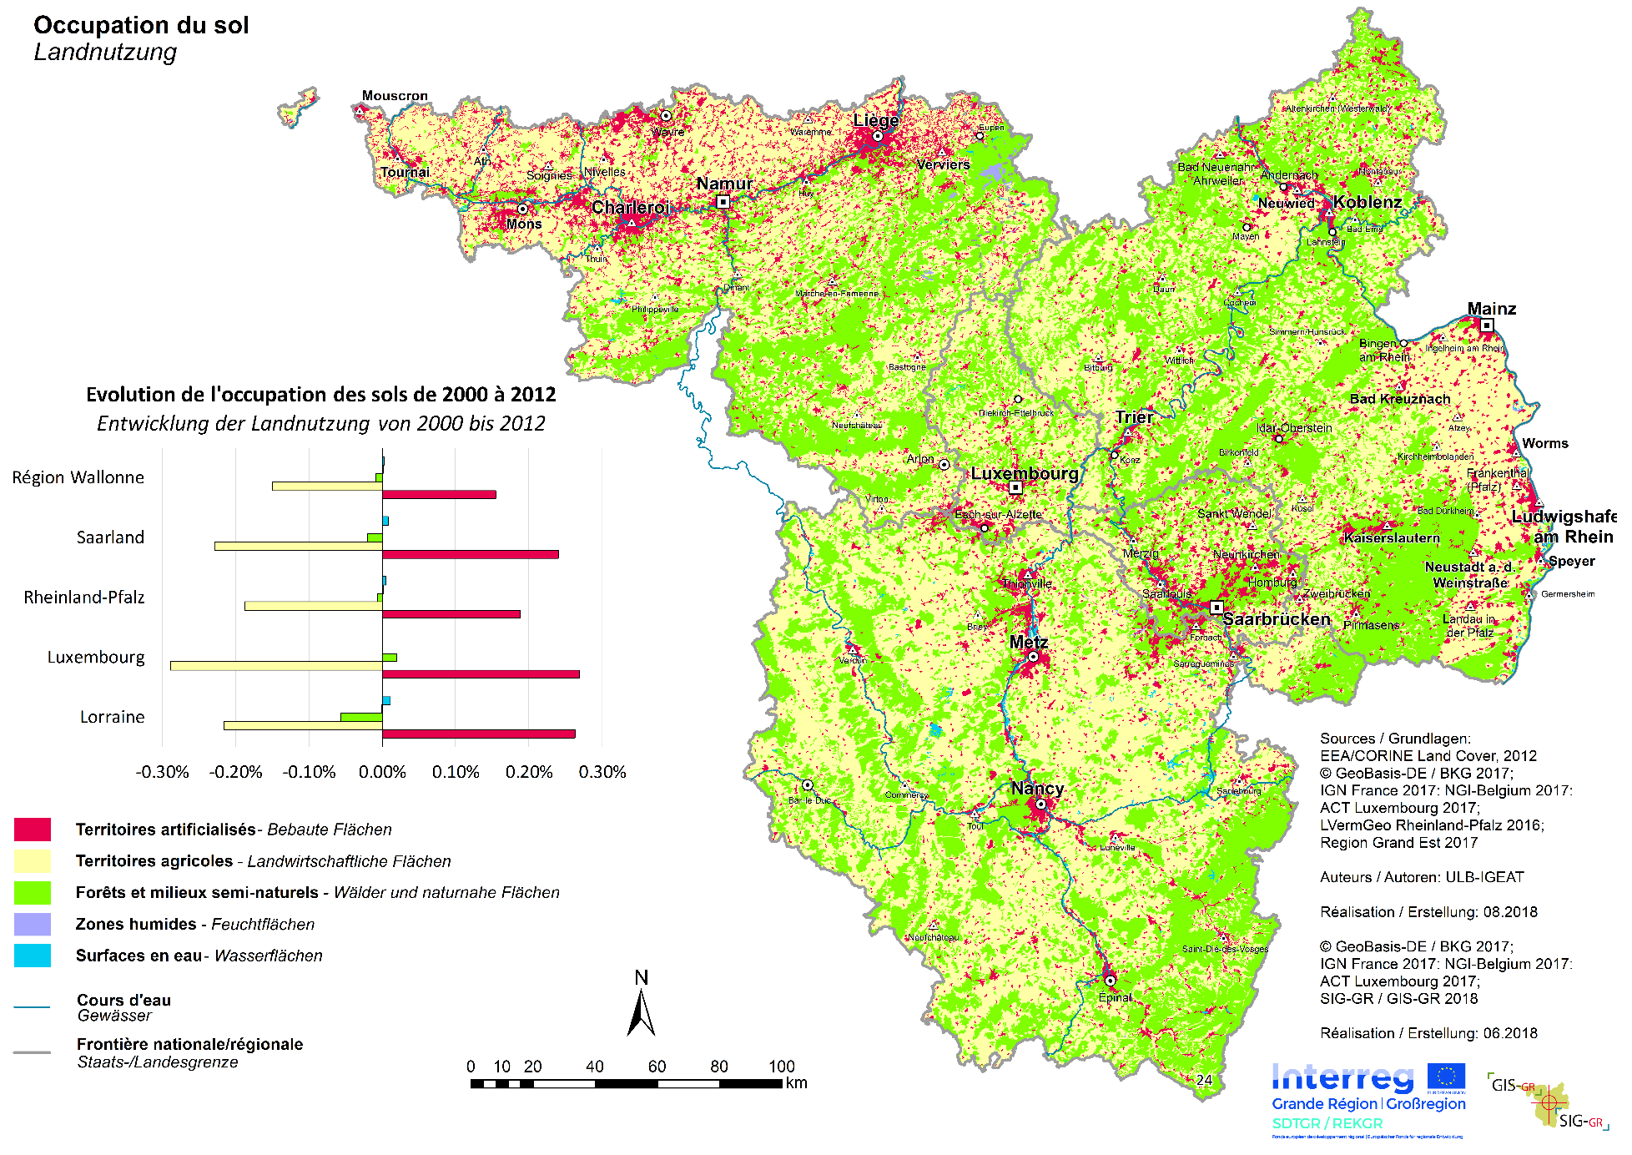

Slide 47
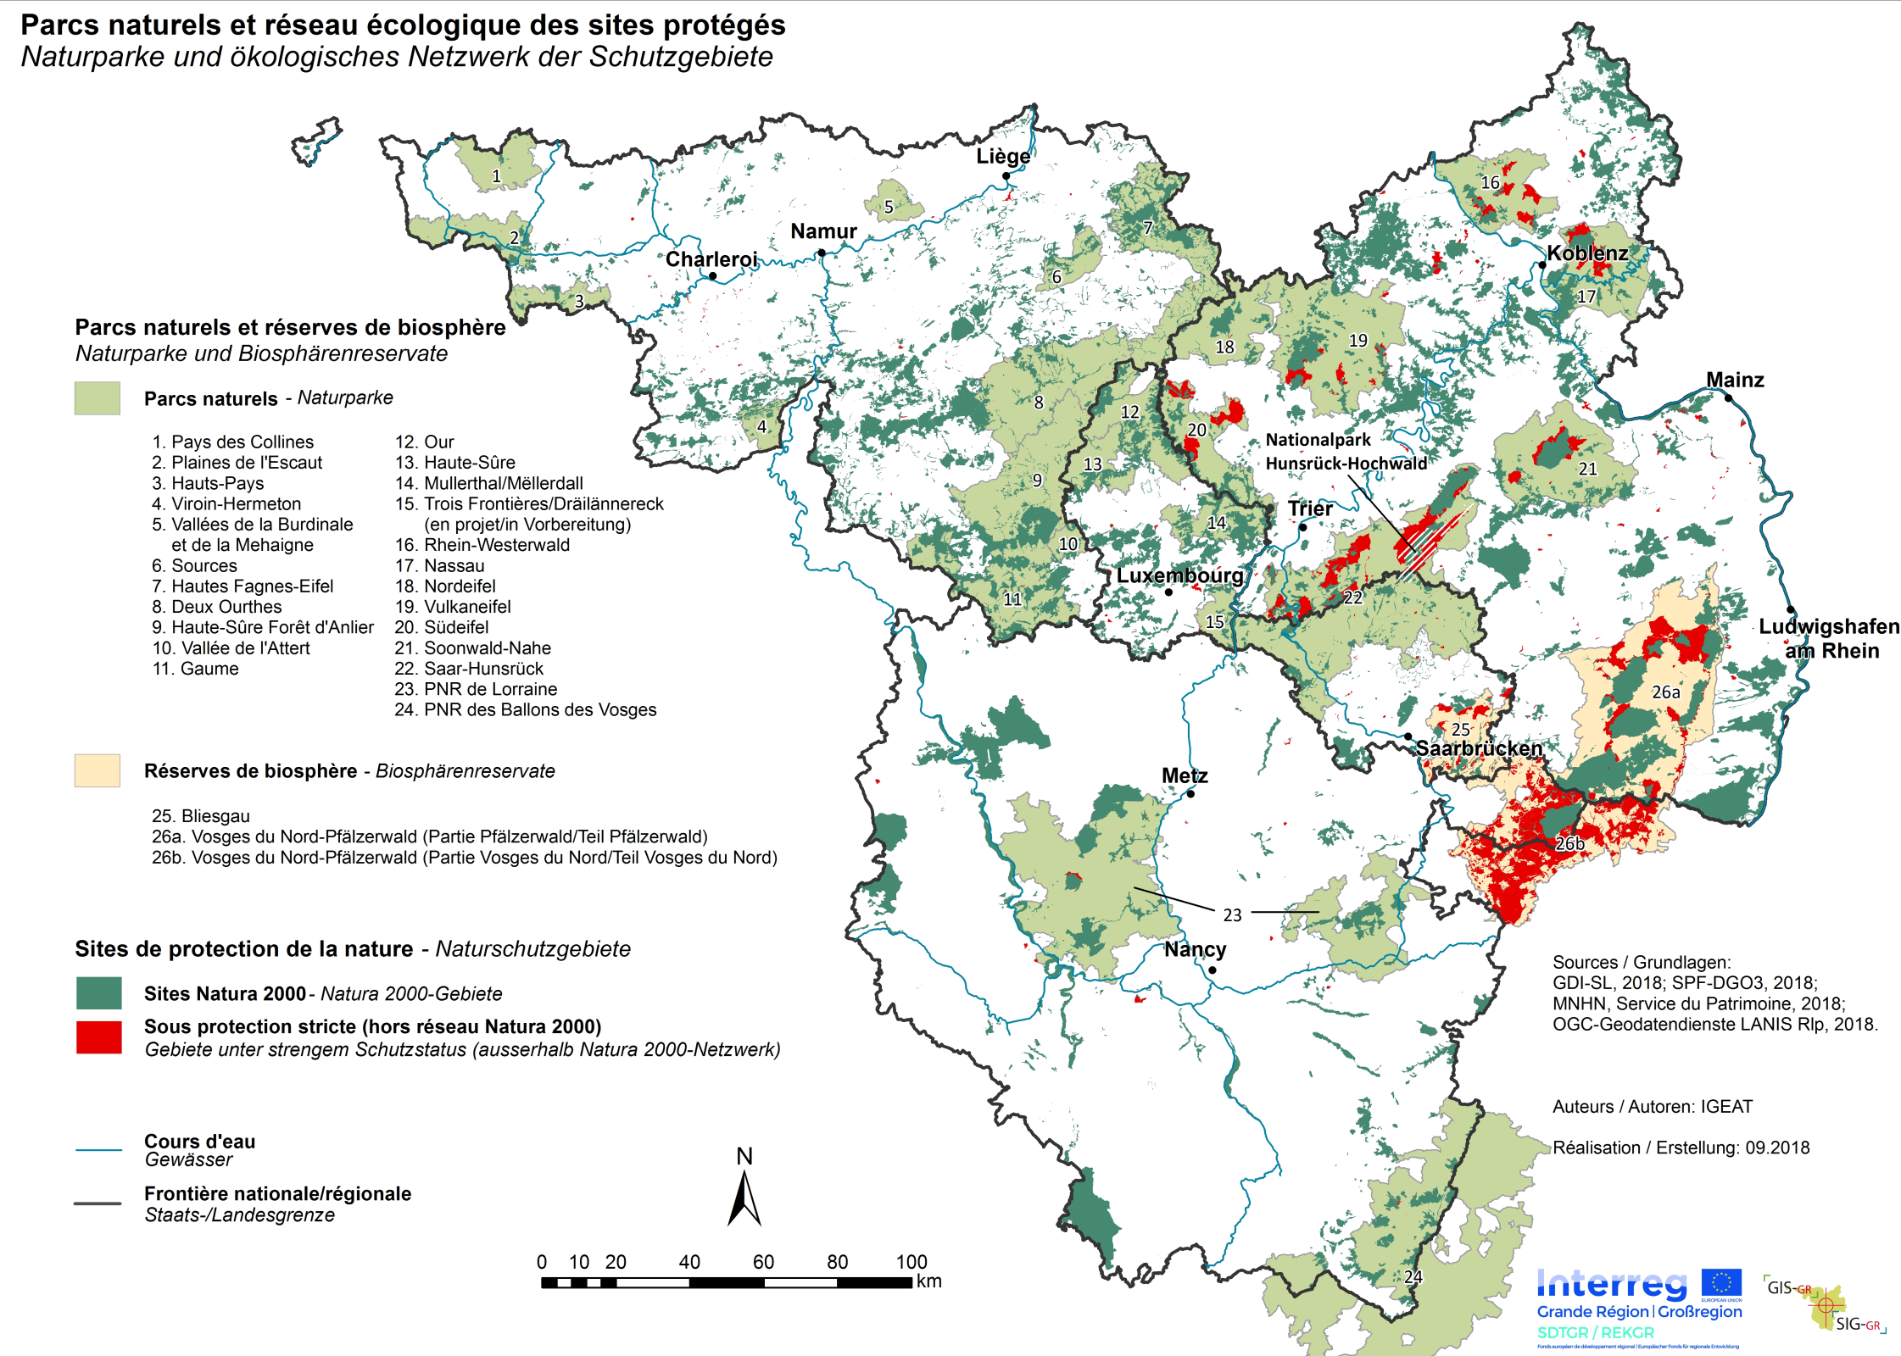

Slide 48
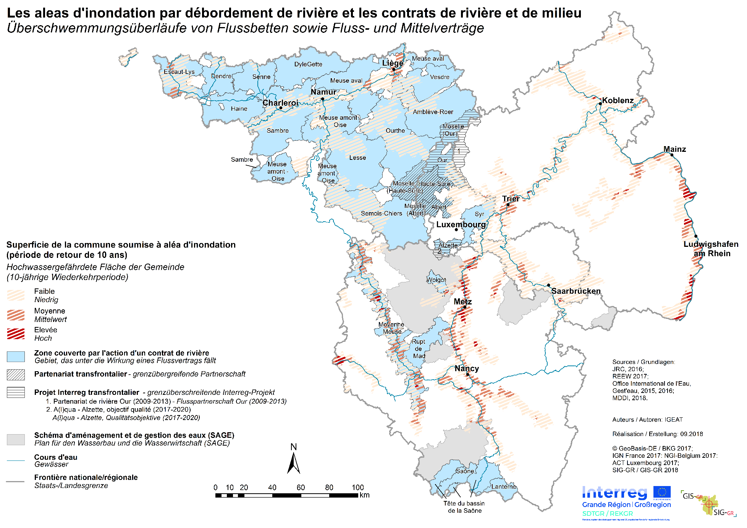

Slide 49
